Slide 1
SQL基础语法

Slide 2
目录
MySQL客户端工具使用
SQL语句使用
资产360数据库表简介

Slide 3
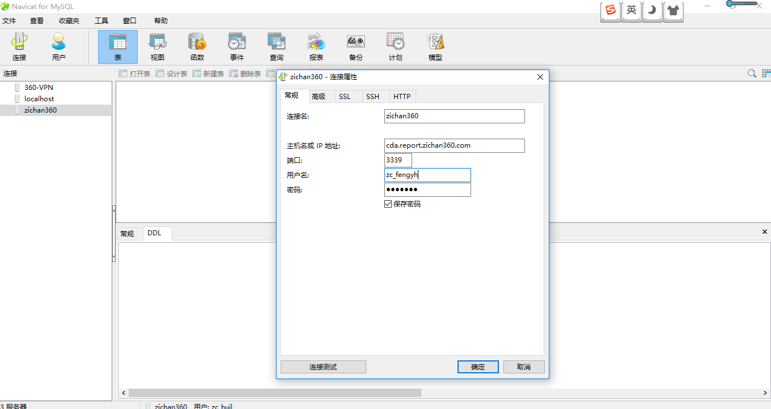
MySQL客户端工具—navicat登录

Slide 4
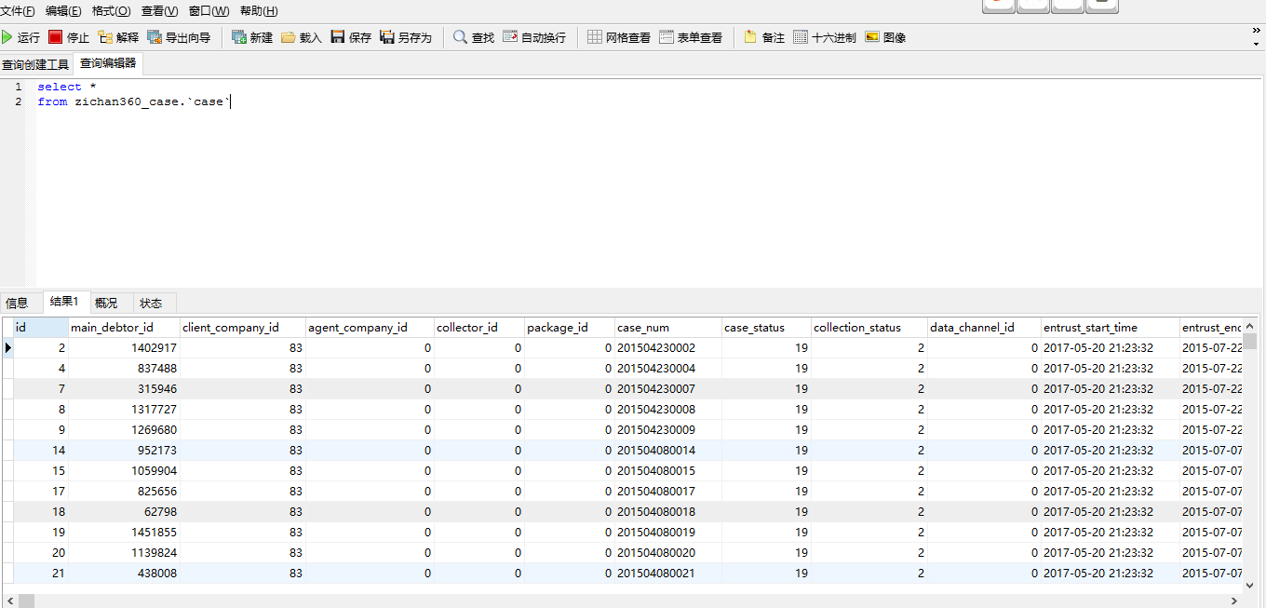
MySQL客户端工具—SQL查询

Slide 5
目录
MySQL客户端工具使用
SQL语句使用
资产360数据库表简介

Slide 6
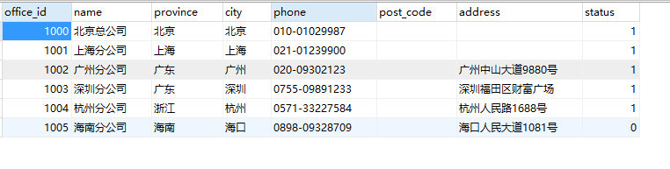
基本存储方式：表和字段
Notes:
不同的业务的数据含义存储在不同的表中

Slide 7
常用数据类型：数字
类型 | 大小 | 范围（有符号） | 范围（无符号） | 用途
TINYINT | 1 字节 | (-128，127) | (0，255) | 小整数值
SMALLINT | 2 字节 | (-32 768，32 767) | (0，65 535) | 大整数值
MEDIUMINT | 3 字节 | (-8 388 608，8 388 607) | (0，16 777 215) | 大整数值
INT或INTEGER | 4 字节 | (-2 147 483 648，2 147 483 647) | (0，4 294 967 295) | 大整数值
BIGINT | 8 字节 | (-9 233 372 036 854 775 808，9 223 372 036 854 775 807) | (0，18 446 744 073 709 551 615) | 极大整数值
FLOAT | 4 字节 | (-3.402 823 466 E+38，-1.175 494 351 E-38)，0，(1.175 494 351 E-38，3.402 823 466 351 E+38) | 0，(1.175 494 351 E-38，3.402 823 466 E+38) | 单精度
 |  |  |  | 浮点数值
DOUBLE | 8 字节 | (-1.797 693 134 862 315 7 E+308，-2.225 073 858 507 201 4 E-308)，0，(2.225 073 858 507 201 4 E-308，1.797 693 134 862 315 7 E+308) | 0，(2.225 073 858 507 201 4 E-308，1.797 693 134 862 315 7 E+308) | 双精度
 |  |  |  | 浮点数值
DECIMAL | 对DECIMAL(M,D) ，如果M>D，为M+2否则为D+2 | 依赖于M和D的值 | 依赖于M和D的值 | 小数值

Slide 8
常用数据类型：字符串
类型 | 大小 | 用途
CHAR | 0-255字节 | 定长字符串
VARCHAR | 0-65535 字节 | 变长字符串
TINYBLOB | 0-255字节 | 不超过 255 个字符的二进制字符串
TINYTEXT | 0-255字节 | 短文本字符串
BLOB | 0-65 535字节 | 二进制形式的长文本数据
TEXT | 0-65 535字节 | 长文本数据
MEDIUMBLOB | 0-16 777 215字节 | 二进制形式的中等长度文本数据
MEDIUMTEXT | 0-16 777 215字节 | 中等长度文本数据
LONGBLOB | 0-4 294 967 295字节 | 二进制形式的极大文本数据
LONGTEXT | 0-4 294 967 295字节 | 极大文本数据

Slide 9
常用数据类型：日期与时间
类型 | 大小（字节) | 范围 | 格式 | 用途
DATE | 3 | 1000-01-01/9999-12-31 | YYYY-MM-DD | 日期值
TIME | 3 | '-838:59:59'/'838:59:59' | HH:MM:SS | 时间值或持续时间
YEAR | 1 | 1901/2155 | YYYY | 年份值
DATETIME | 8 | 1000-01-01 00:00:00/9999-12-31 23:59:59 | YYYY-MM-DD HH:MM:SS | 混合日期和时间值
TIMESTAMP | 4 | 1970-01-01 00:00:00/2037 年某时 | YYYYMMDD HHMMSS | 混合日期和时间值，时间戳

Slide 10
示例数据库
customer：客户数据表;
product：产品信息表;
category：产品分类表;
order：订单数据表；
order_detail：存储每个销售订单的订单产品项目表（每个订单的产品详细）；
payment：客户的付款信息表；
employee：员工以及组织结构信息表；
office：销售办公室（办事处）的数据表；

Slide 11
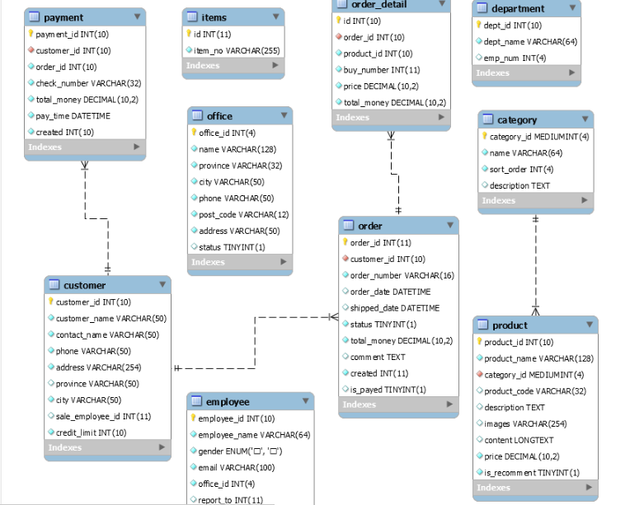
数据库表ER图

Slide 12
SQL语句----查询语句SELECT
SELECT[ALL|DISTINCT|DISTINCTROW|]
{*|talbe.*|[table.]field1[AS alias1][,[table.]field2[AS alias2][,…]]} ----字段名称
FROM tableexpression[,…] ---表名称
[WHERE…] ---查询条件
[GROUP BY…] ---分组
[HAVING…] ---筛选
[ORDER BY…] ---排序

Slide 13
SQL语句----SELECT示例:where
查询所有信息：
select *
from customer
查询全部顾客姓名、联系人姓名
select customer_name,contact_name
from customer
查询城市为上海的客户的信息
select customer_name,contact_name,city
from customer
where city='上海‘
查询城市为上海的，且信用额度大于100000的客户信息
select customer_name,contact_name,city,credit_limit
from customer
where city='上海'
and credit_limit>100000
查询城市为上海的客户的信息
select customer_name,contact_name,city
from customer
where city in('上海','深圳')
Notes:
产品表取出所有价格大于5000的产品的名称和ID

Slide 14
SQL语句----SELECT示例：group by、having
查询所有信用额度大于10000顾客，在每个城市的顾客数
select city,count(*)
from customer
where credit_limit>10000
group by city
查询信用额度大于10000顾客的数量大于1的城市
select city,count(*)
from customer
where credit_limit>10000
group by city
Having count(*)>1

Slide 15
SQL语句----SELECT示例：排序 、limit
按信用额度从大到小排序
select customer_name,credit_limit
from customer
order by credit_limit desc
取前3条记录，大量数据时方便查看
select customer_name,credit_limit
from customer
Limit 3

Slide 16
SQL语句----SELECT示例（三）：基本函数
查询记录条数、某个字段的条数、某个字段去重后的条数
select count(*),count(customer_id),count(distinct customer_id)
from fengyh.order
查询订单表中每个顾客的总订单额
select customer_id,sum(total_money)
from fengyh.order
group by customer_id
DATE_FORMAT函数，字符串转化为日期的是str_to_date
select*
from fengyh.order
where DATE_FORMAT(order_date,'%Y-%m-%d') = '2016-05-15'

Slide 17
SQL语句----SELECT示例：子查询
查询有哪些订单包含了产品ID是1的产品
select *
from product
where product_id=1
select*
from fengyh.order
where order_id in (
select order_id
from order_detail
where product_id=1
)

Slide 18
SQL语句----SELECT示例：内关联查询
员工表和部门表都有dept_id字段，可以通过它进行两张表的关联，从而得到员工所在部门的名称dept_name
SELECT a.*,b.dept_name
from
(
select *
from employee
) a inner join (
select *
from department
) b ON
a.dept_id= b.dept_id

Slide 19
SQL语句----SELECT示例：外关联查询
外关联查询分为左外和右外关联，以左外关联为例：
以下sql与内连接的区别在于：外连接如果有员工找不到部门，还是为显示出来，部门处填null。如果是内连接，则会舍弃这个记录。所以内连接的sql查出来会是36条记录，而本SQL查出来是57条记录，说明有21个员工没有分配部门。
SELECT a.*,b.dept_name
from
(
select *
from employee
) a LEFT OUTER JOIN (
select *
from department
) b ON
a.dept_id= b.dept_id

Slide 20
SQL语句----SELECT示例：case使用
按订单收入区间统计该收入区间的订单个数：
select
sum(case when total_money>0 and total_money<=10000 then 1 else 0 end),
sum(case when total_money>10000 and total_money<=50000 then 1 else 0 end),
sum(case when total_money>50000 and total_money<=100000 then 1 else 0 end),
sum(case when total_money>100000 then 1 else 0 end)
from fengyh.order

Slide 21
SQL语句----create示例
CREATE TABLE `department` (
`dept_id` int(10) unsigned NOT NULL AUTO_INCREMENT,
`dept_name` varchar(64) NOT NULL DEFAULT '',
`emp_num` int(4) unsigned DEFAULT '0' COMMENT '员工数量',
PRIMARY KEY (`dept_id`)
) ENGINE=InnoDB AUTO_INCREMENT=1008 DEFAULT CHARSET=utf8;

Slide 22
SQL语句----insert示例
向部门表中插入一条记录, 字段顺序要一一对应
insert into department (dept_id,dept_name,emp_num) values('2000', '运输部',0);
commit;

Slide 23
SQL语句----update示例
更新部门表中一条记录
update department
set dept_name ='商品部',emp_num=10
where dept_id=2000;
commit;

Slide 24
SQL语句----delete示例
删除部门表中一条记录
delete from department
where dept_id=2000;
commit;

Slide 25
SQL语句----性能相关注意事项
1、避免使用select *，尽量写出来只用的字段
2、尽量利用索引进行过滤
3、避免在where子句中用or、<>的操作
4、尽量早过滤
5、尽量避免写一个大sql处理全部事情，没有可读性，且很难把握性能。
6、用union all 提单union
7、尽量避免类型转换

Slide 26
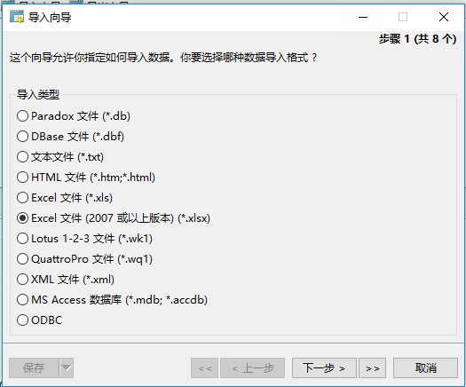
excel导入到Mysql

Slide 27
程序处理Mysql

Slide 28
目录
MySQL客户端工具使用
SQL语句使用
资产360数据库表简介

Slide 29
资产360常用库表
数据库名 | 数据表名 | 含义
zichan360_case | case | 委案表
 | collection | 委案催收记录
 | info | 委案详情
 | debtor | 委案债务人历史信息表
 | debtor_relationship | 债务人关系表
 | withdraw | 提现记录表
 | withdraw_info | 提现附属信息表
 | withdraw_installment | 提现分期表
 | repayment | 还款表
 | out_case | 出催案件表
 | case_report_base | 案件快照表（近三月）
 | case_report_base_archive | 案件快照表（全量）
 | base_installment_flow | 流水表
newfs | call_cdr | 呼叫日志
zichan360_ivrtask | zc_task_case_details | 任务-委案关联拨打信息表
auth_center | company_info | 公司信息表

Slide 30
问题与建议
建议：
系统读一本关于SQL的书
多问多写。

